Slide 1
Вплив ртуті і свинцю на здоров'я людини.
Виконувала:
Учениця 10-б класу
Українець Марія

Slide 2
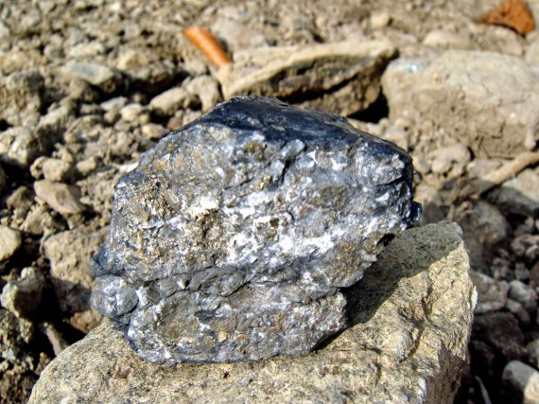
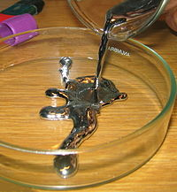
Ртуть або Меркурій — хімічний елемент. Символ Hg, атомний номер 80, атомна маса 200,59 а.о.м. Ртуть — сріблясто-білий важкий метал, рідкий при кімнатній температурі.
Тверда ртуть
Рідка ртуть

Slide 3
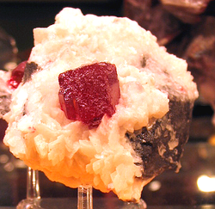
Отримання Ртуті
Ртуть отримують спалюванням кіноварі (сульфіду ртуті (II)). Цей спосіб застосовували ще алхіміки в давнину. Рівняння реакції горіння кіноварі:
HgS + O₂ → Hg + SO₂

Slide 4
Хімічні властивості
Ртуть здатна проявляти валентності 1 та 2 (що є незвичним, враховуючи її положення в періодичній системі). Ртуть можна окислити при нагріванні, але при високих температурах її оксид розпадається. Ртуть не реагує з кислотами з виділенням водню. Солі ртуті переважно нерозчинні у воді. Ртуть утворює амальгами — нестехіометричні сполуки з багатьма металами (найвідоміша — амальгама натрію).

Slide 5
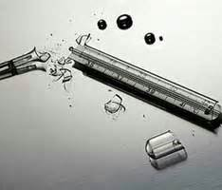

Slide 6
При розливі ртуті (в тому числі й з розбитого термометра) прийнято такий порядок дій:
Організувати провітрювання.
Стороннім покинути приміщення й обмежити туди доступ.
Зібрати ртуть механічно - грушею для клізм або аркушами паперу в баночку і залити водою.
Не застосовуйте пилосос (інакше його доведеться викинути).
Консультацію можна отримати телефоном у пожежників 101(служби порятунку).
Обробити підлогу чи місце де розлилась ртуть розчином перманганату калію. (марганцівка) з розрахунку двох грамів перманганату калію на 1 літр води, кілька разів після чого помити місце мильною водою. Ганчірки викинути.
Ртуть з медичних термометрів при попаданні в організм через органи шлунково-кишкового тракту не становить небезпеки, бо токсичні лише солі ртуті.

Slide 7
Вплив ртуті
Пари ртуті та її сполуки дуже отруйні. З потрапнянням до організму людини через органи дихання, ртуть акумулюється та залишається там на все життя. Встановлено максимально допустиму концентрацію парів ртуті: для житлових, дошкільних, навчальних і робочих приміщень — 0,0003 мг/м³; для виробничих приміщень — 0,0017 мг/м³. Концентрація парів ртуті в повітрі понад 0,2 мг/м³ викликає гостре отруєння організму людини. Симптоми гострого отруєння проявляються через 8-24 години: починається загальна слабкість, головний біль та підвищується температура; згодом — болі в животі, розлад шлунку, хворіють ясна. Хронічне отруєння є наслідком вдихання малих концентрацій парів ртуті протягом тривалого часу. Ознаками такого отруєння є: зниження працездатності, швидка стомлюваність, послаблення пам'яті і головний біль; в окремих випадках можливі катаральні прояви з боку верхніх дихальних шляхів, кровотечі ясен, легке тремтіння рук та розлад шлунку. Тривалий час ніяких ознак може й не бути, але потім поступово підвищується стомлюваність, слабкість, сонливість; з'являються — головний біль, апатія й емоційна нестійкість; порушується мовлення, тремтять руки, повіки, а у важких випадках — ноги і все тіло. Ртуть уражає нервову систему, а тривалий її вплив викликає навіть божевілля.

Slide 8
Свинець
Плюмбум (оливо) (Pb) — хімічний елемент з атомним номером 82, проста речовина якого свинець — важкий, м'який, ковкий, сірий метал.
Зазвичай свинець трапляється у вигляді руди галеніту, іноді у вигляді самородків; є кінцевим, стабільним продуктом розпаду урану. Свинець — найм'якіший і найслабший з використовуваних металів із низькою точкою плавлення, поганий провідник електрики, стійкий до кислотної корозії, може бути отруйним, накопичується в організмі під час уживання води зі свинцевих труб, використання: фарби на основі свинцю і бензину з його добавками. Є ефективним захистом проти радіації, використовується в гальванічних елементах, склі, кераміці і сплавах типу олова й у припої.

Slide 9
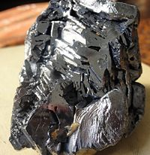
Поширення
галеніт
Мінерали свинцю: галеніт, діаболеїт, у природі Плюмбум наявний у чотирьох ізотопах ²⁰⁴Pb (1,4%), ²⁰⁶Pb (24,1%),²⁰⁷Pb (22,1%) і ²⁰⁸Pb (52,4%).

Slide 10
Отримання
Отримують свинець із галеніту у дві стадії:
1. Прожарювання:
2 PbS + 3 O₂ → 2 PbO + 2 SO₂ ΔH0r=−836 кДж/моль. 2.Відновлення коксом:
PbO + C → Pb + CO ΔH0r=+107 кДж/мольPbO + CO → Pb + CO₂ ΔH0r=−66 кДж/моль Утворюються свинцеві злитки з вмістом 95—97 % Pb, які потім очищують (рафінують) за допомогою переплавлення з флюсом, чи електролізом.

Slide 11
Застосування
Використовується у виробництві акумуляторів.
Свинець відіграє важливу роль як компонент припійних сплавів. Із самого початку масового виробництва електроніки,олов'яно-свинцеві припої стали досить поширеними в електротехнічній та приладобудівній галузях завдяки своїй низькій вартості, зручності використання та гарним фізичним характеристикам. Крім того, до 1980-х років вони були популярним матеріалом для формування з'єднань сантехнічної трубопровідної арматури в країнах Заходу. Разом зі зростанням уваги суспільства до питань екології, використання в припоях свинцю починає поступово обмежуватися. Зокрема, Євросоюз директивою "щодо обмеження вмісту шкідливих речовин" (RoHS) передбачає з 1 липня 2006 р. загальний перехід виробництв побутової електроніки на використання безсвинцевих припоїв.

Slide 12
Вплив свинцю
Первинний шлях впливу свинцю - вдихання пилу, димів або парів. Потрапивши в легені, свинець може проникнути в кровоносну систему, за якою він розноситься по всьому тілу, осідаючи, головним чином, в кістках.
Вторинний шлях - при переварюванні їжі. Свинець може потрапити в шлунок в процесі прийому їжі, пиття, паління або, якщо людина гризе нігті, заражені свинцем.
Тільки алкілсвінец (органічний свинець) може проникнути в тіло через шкіру. З плином часу свинець засвоюється організмом і виводиться при сечовипусканні.

Slide 13
Симптоми Отруєння свинцем
Отруєння свинцем у дорослих зазвичай характеризується болями в животі, анемією, ураженням нирок, головним болем, периферичної невропатією з демієлінізації довгих нейронів, атаксією і втратою пам'яті.
Отруєння свинцем у дітей проявляється анемією, болями в животі і, що найбільш важливо, ураженням центральної нервової системи.

Slide 14
Дякую за Увагу!!!

